Slide 1
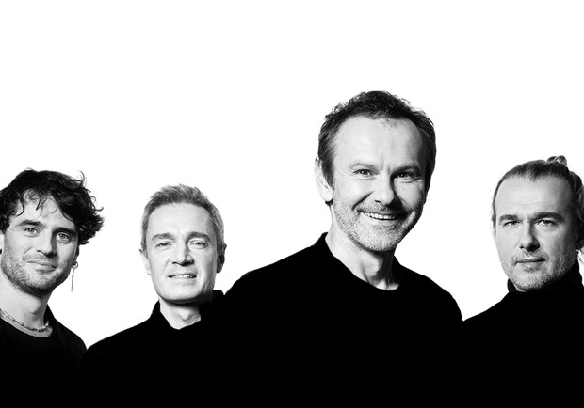
Океан Ельзи
Виконала роботу: Курдило Тетяна
КН-12

Slide 2

Культовий рок-гурт України “Океан Ельзи”
Океан Ельзи - це український рок-гурт, який заснував Вакарчук Святослав Ігорович. Гурт був сформований у Львові в 1994 році. Океан Ельзи зарекомендував себе як один з найуспішніших гуртів в Україні. Їхні пісні відрізнялися сильними тексти і енергійним звучанням. Гурт швидко набув популярності серед молоді та став символом українського року. У 1996 році Океан Ельзи випустив свій дебютний альбом "Там, де нас нема". Він отримав високу оцінку критиків і став комерційним успіхом. Після цього гурт активно гастролював, випускав нові альбоми і здобував все більшу популярність.

Slide 3
Музиканти гурту “Океан Ельзи”
Святослав Вакарчук
Денис Глінін
Денис Дудко
Мілош Єліч
Владімір Опсеніца

Slide 4

Океан Ельзи продовжував активну діяльність протягом 2008 року. В цей період гурт випустив свій п'ятий студійний альбом під назвою "Мiraž" ("Міраж"). Альбом був випущений 10 червня 2008 року і мав великий успіх в Україні. "Мiraž" включав такі популярні пісні, як "Стріляй", "Без бою", "Дякую" та інші. Альбом відзначався сильними тексти і музичними аранжуваннями, які стали характерними для творчості Океану Ельзи. У 2008 році гурт також виступав на численних концертах і фестивалях в Україні та за кордоном. Вони привернули увагу широкої аудиторії своїм енергійним виступом та сильними живими виконаннями.

Slide 5

Мі́ра — шостий студійний альбом українського гурту «Океан Ельзи», випущений 25 квітня 2007 року лейблом Moon Records. Платівка розійшлася накладом 170 000 примірників. На пісні «Все буде добре» і «Зелені очі» в 2007 року було знято відеокліпи.

Slide 6

«Gloria» — п'ятий студійний альбом українського гурту Океан Ельзи, виданий у 2005 році лейблом Lavina Music. Платівка розійшлася тиражем в понад 105000 екземплярів. «Gloria» став першим альбомом Океану Ельзи у «новому» складі: Святослав Вакарчук, Денис Глінін, Мілош Єліч, Денис Дудко, Петро Чернявський.

Slide 7
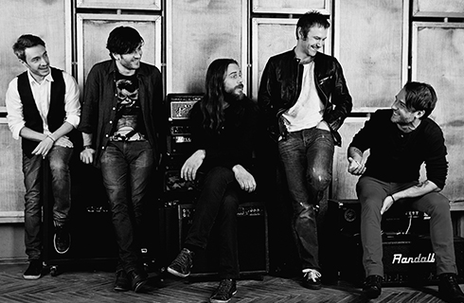
Океан Ельзи багаторазово визнані публікою й критиками як краща рок-група і краща live-група СНД і Східної Європи. Океан Ельзи - це експресивний, самовідданий концертний драйв, унікальне поєднання справжньої слов'янської мелодійності з потужною роковою енергетикою. Платівки групи завжди резонансні й стають гучною подією. Сольні концерти Океан Ельзи, головною умовою яких є живий звук, незмінно викликають великий інтерес

Slide 8
До побачення!

